Slide 1


Atuação e Desafios das Empresas Start-Ups e Incubadoras de Empresas no Contexto do Desenvolvimento Econômico Brasileiro
Programas de Apoio do MCTIC
Comissão de Desenvolvimento Econômico, Indústria, Comércio e Serviços
Jorge Mario Campagnolo, D.Sc.
Secretário Substituto de Desenvolvimento Tecnológico e Inovação
Ministério da Ciência, Tecnologia, Inovações e Comunicações
MINISTÉRIO DA CIÊNCIA, TECNOLOGIA, INOVAÇÕES E COMUNICAÇÕES

Slide 2

Emenda Constitucional Nº 85 de 26/02/2015
Altera e adiciona dispositivos na Constituição Federal para atualizar o tratamento das atividades de Ciência, Tecnologia e Inovação.
Art. 219 ................................................
Parágrafo único O Estado estimulará a formação e o fortalecimento da inovação nas empresas, bem como nos demais entes, públicos ou privados, a constituição e a manutenção de parques e polos tecnológicos e de demais ambientes promotores da inovação.
MINISTÉRIO DA CIÊNCIA, TECNOLOGIA, INOVAÇÕES E COMUNICAÇÕES

Slide 3
Tríplice Hélice da Inovação
Ambientes de Inovação
(Parques e PolosTecnológicos e Incubadoras de Empresas)
Governo
Academia
Negócios
MINISTÉRIO DA CIÊNCIA, TECNOLOGIA, INOVAÇÕES E COMUNICAÇÕES

Slide 4
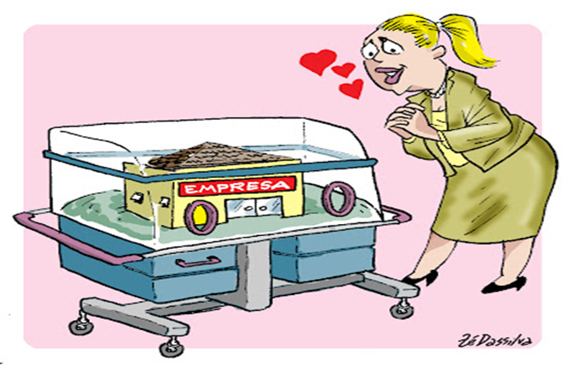
Programa Nacional de Apoio a Parques Tecnológicos e Incubadoras de Empresas - PNI
Fomentar a consolidação e o surgimento de parques tecnológicos e incubadoras de empresas
Incubadoras de Empresas
390 em Operação
Parques Tecnológicos
96 Iniciativas
29 em Operação
27 em Implantação
40 em Projeto
MINISTÉRIO DA CIÊNCIA, TECNOLOGIA, INOVAÇÕES E COMUNICAÇÕES

Slide 5
Principais fontes de recursos para apoio a Incubadoras de Empresas
Crédito Reembolsável com
Equalização de Juros
Crédito não Reembolsável
Fundos de Investimentos e
Capital de Risco
Recursos Orçamentários
Emendas Parlamentares
MINISTÉRIO DA CIÊNCIA, TECNOLOGIA, INOVAÇÕES E COMUNICAÇÕES

Slide 6
Total de Recursos Investidos
MINISTÉRIO DA CIÊNCIA, TECNOLOGIA, INOVAÇÕES E COMUNICAÇÕES

Slide 7
PROGRAMAS DE APOIO À INOVAÇÃO
C
I
Ê
C
I
A
E
T
E
C
N
O
L
O
G
I
A
PLATAFORMA ITEC
I
N
O
V
A
Ç
Ã
O
SBRT
SIBRATEC
EXTENSÃO
SIBRATEC
INOVAÇÃO
EMBRAPII
SIBRATEC SERVIÇOS
PROGRAMA NACIONAL APOIO INCUBADORAS E PARQUES
SIBRATECSHOP – Laboratórios Abertos
MINISTÉRIO DA CIÊNCIA, TECNOLOGIA, INOVAÇÕES E COMUNICAÇÕES

Slide 8
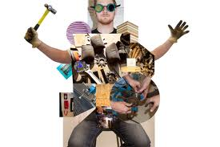
Rede SibratecShop – Laboratórios Abertos
Acesso a equipamentos, ferramentas, softwares, centro de aprendizagem e pessoal especializado;
Visa apoiar empreendedores individuais, empresas nascentes e incubadas e Start-Ups a transformar ideias em protótipos viáveis para desenvolvimento de produtos e processos.
  Parceria MCTIC/SEBRAE/SENAI
MINISTÉRIO DA CIÊNCIA, TECNOLOGIA, INOVAÇÕES E COMUNICAÇÕES

Slide 9

Rede SibratecShop – Laboratórios Abertos
Recursos para criação de protótipo funcional – Parceria SEBRAE;
Ações de incentivo ao empreendedorismo e a gestão;
Ações de incentivo ao patenteamento;
Qualificar o empreendedor
e agregar valor ao seu produto
MINISTÉRIO DA CIÊNCIA, TECNOLOGIA, INOVAÇÕES E COMUNICAÇÕES

Slide 10
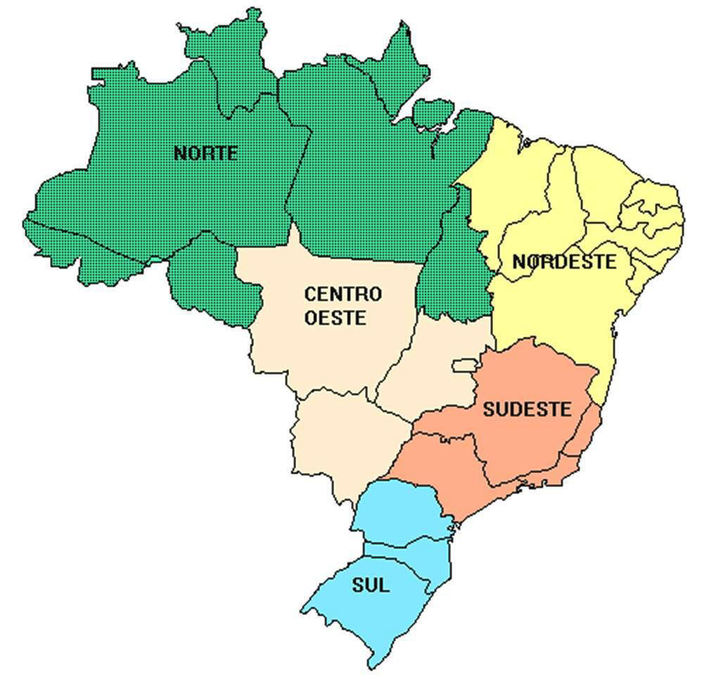
Projeto Piloto – Onze Unidades em Dez Estados nas Cinco Regiões
SENAI
Campina Grande - PB
SENAI
Manaus - AM
PORTO DIGITAL - PE
SENAI
CIMATEC - BA
SENAI
Dourados - MS
SENAI
CETEC - MG
SENAI
Maringá - PR
INATEL - MG
SENAI
Rio de Janeiro
ITA - SP
UFRGS - RS
MINISTÉRIO DA CIÊNCIA, TECNOLOGIA, INOVAÇÕES E COMUNICAÇÕES

Slide 11
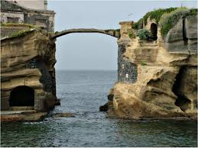


Plataforma ITEC
Promoção de Parcerias
Desafios
Tecnológicos
(Empresas)
Soluções
Tecnológicas
(Universidades, Institutos,
Empresas,Startups)
MINISTÉRIO DA CIÊNCIA, TECNOLOGIA, INOVAÇÕES E COMUNICAÇÕES

Slide 12


Slide 13
PÚBLICA
Uma
parceria
e
PRIVADA
para fomentar
o empreendedorismo
digital no Brasil
MINISTÉRIO DA CIÊNCIA, TECNOLOGIA, INOVAÇÕES E COMUNICAÇÕES
Notes:
Colocar em um layout bem chamativo, devido a importância da informação

Slide 14
Participação
2855
INSCRIÇÕES
4 TURMAS
(2 Chamadas)
183
APOIADAS
MINISTÉRIO DA CIÊNCIA, TECNOLOGIA, INOVAÇÕES E COMUNICAÇÕES

Slide 15
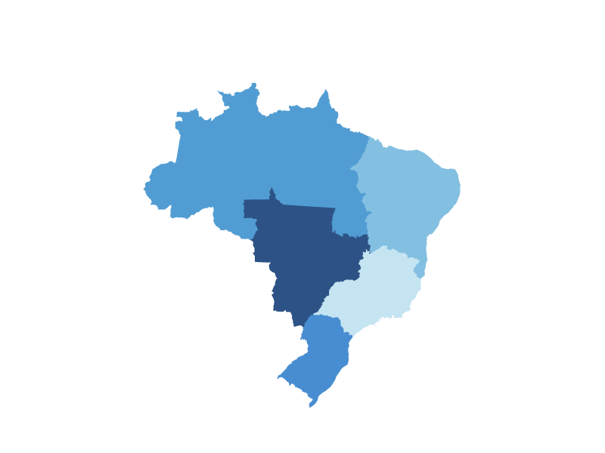
Distribuição nos Estados
CE
02
PA
02
RN
04
PB
02
PE
14
BA
04
AL
04
DF
04
GO
06
MG
21
MS
01
ES
03
SP
55
RJ
18
17 ESTADOS
PR
05
SC
04
RS
13
MINISTÉRIO DA CIÊNCIA, TECNOLOGIA, INOVAÇÕES E COMUNICAÇÕES

Slide 16




PERFIL DA STARTUP (PRIMEIRA TURMA)
MINISTÉRIO DA CIÊNCIA, TECNOLOGIA, INOVAÇÕES E COMUNICAÇÕES

Slide 17







INVESTIMENTOS
(dezembro/2015)
R$89,7 M
3,3 x
583,9 M
R$ 27,0M
5,8 M
(143 startups – Turmas 1,2 e 3 – 14 encerradas)
MINISTÉRIO DA CIÊNCIA, TECNOLOGIA, INOVAÇÕES E COMUNICAÇÕES

Slide 18

Desafios para os Ambientes de Empreendedorismo e Inovação no Brasil
Sustentabilidade dos ambientes de empreendedorismo e inovação, independente da região em que se localiza.
Profissionalização da gestão.
Maior comprometimento da comu-nidade científica e tecnológica na geração da inovação.
Aumentar a escala dos programas de apoio.
Regularidade das chamadas públicas.
MINISTÉRIO DA CIÊNCIA, TECNOLOGIA, INOVAÇÕES E COMUNICAÇÕES

Slide 19
MINISTÉRIO DA CIÊNCIA, TECNOLOGIA, INOVAÇÕES E COMUNICAÇÕES
Obrigado!
Jorge Mario Campagnolo
campagnolo@mcti.gov.br

